Slide 1
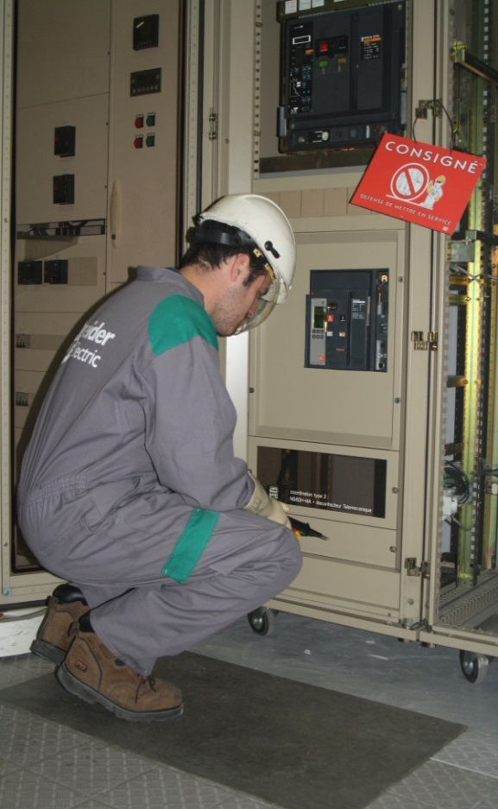
La consignation et la mise hors tension
Notes:
On présente la consignation pour insister sur la nécessité de mettre hors tension pour tout travail ou intervention sur une installation et de la signaler.
Cette consignation ne se fait pas au hasard. Il y a un protocole précis à respecter
Elle est confiée à des personnes qualifiées, connaissant :
● les risques électriques
● les zones d’environnement
● les protections individuelles
● les procédures de consignation
C’est un BC en BT

Slide 2
La consignation et la mise hors tension
Pré-identification
1 - Séparation
2 – Condamnation
3 - Identification
4 - VAT
5 - MALT et CCt
Attestation de consignation
Mise hors tension
Uniquement sur les interventions simples BS
Consignation
VAT (si réalisable)
Les 5 opérations doivent être appliquées dans l’ordre spécifié
Notes:
Consignation ou mise hors tension
Opérations réalisées obligatoirement sous consignation pour :
les travaux réalisés sur l’ouvrage ou l’installation
les opérations réalisées après consignation pour supprimer la présence de pièces nues sous tension situées dans le voisinage
les opérations hors tension réalisées après consignation quand il est nécessaire de pénétrer dans la zone d’approche prudente des canalisations isolées
Mise hors tension possible pour :
réaliser une intervention BT élémentaire
dans l’environnement de canalisations isolées, si la consignation n’est pas possible
elle doit, obligatoirement, être accompagnée de mesures compensatoires déterminées à partir de l’analyse du risque électrique

Slide 3
La pré-identification
Elle est basée sur :
  la connaissance de la situation géographique du chantier
  la consultation des dossiers règlementaires, des schémas ou de la cartographie
  les caractéristiques des installations sur lesquelles l’opérateur doit travailler
  la connaissance des installations situées dans l’environnement
  tout autre moyen approprié, tel que le repérage sur place
Notes:
Elle fait partie de la préparation du travail.
Elle ne fait pas partie de la consignation.
Elle est réalisée par le chargé de travaux ou le chef d’exploitation lors de la préparation des travaux.
Elle a pour but de s'assurer que les travaux seront bien effectués sur l’installation à consigner

Slide 4
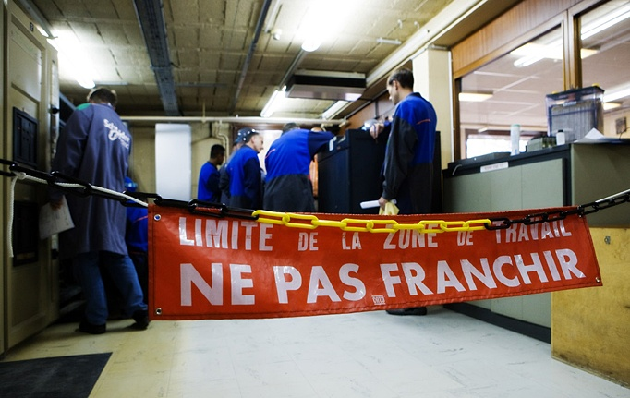
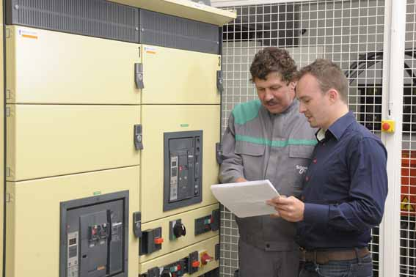
La pré-identification
Détermination des zones d’opérations
  balisage des zones
Analyse des manœuvres à réaliser
  impact sur l’installation
  rédaction de la fiche de manœuvre
  choix des moyens

Slide 5
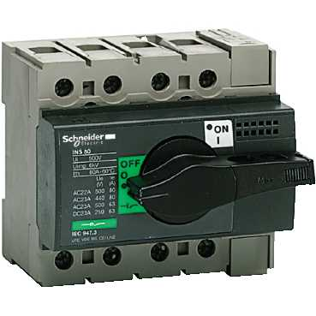
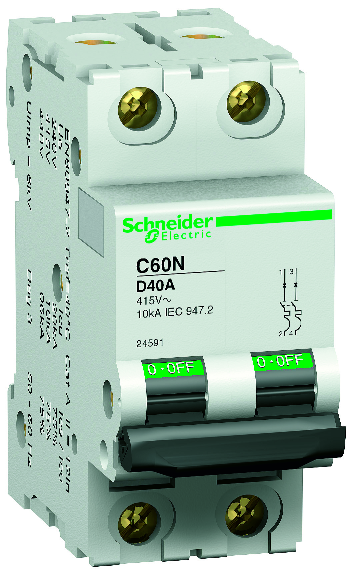
1 - La séparation par sectionneur ou disjoncteur
Il réalise l’isolement amont et aval d’une partie de l’installation ou d’un équipement.
Tous les conducteurs actifs, y compris le neutre doivent être sectionnés
Elle peut également être obtenue par :
  enlèvement de pièces de contact :
    prise de courant
    dépose de pont,
    de fusibles etc…
  vue directe des contacts séparés (ouverture dans l’air)
Notes:
Le sectionneur
manœuvre hors charge
coupure omnipolaire
coupure visible ou pleinement apparente
verrouillable ou cadenassable en position "ouvert"
Un appareil peut cumuler plusieurs fonctions. C’est le cas du disjoncteur

Slide 6
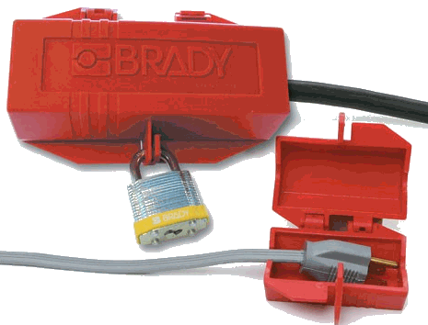

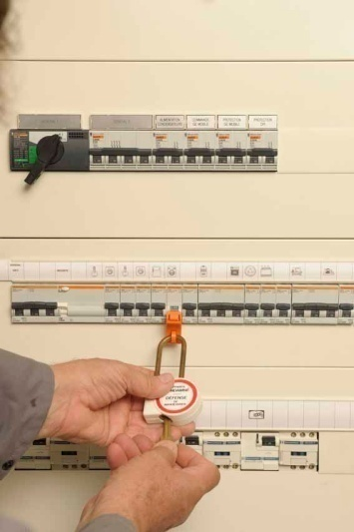
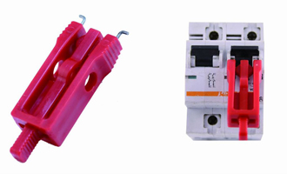
2 - La condamnation (en position ouvert)
Blocage mécanique + Marquage
Notes:
La condamnation empêche la manœuvre de l'organe de séparation
La signalisation préserve d’une remise sous tension accidentelle
Moyens :
serrures
accessoires
cadenas

Slide 7
3 - L’identification
Elle doit
Garantir que la séparation et la condamnation de toute alimentation est réalisée
Garantir qu’il n’y ait pas erreur.
Notes:
Différentes méthodes pour conduire à la certitude de cette identification :
consultation des schémas ou de la cartographie
connaissance des installations et de leurs caractéristiques
lecture des pancartes, étiquettes, numéros des supports
lorsque l'on peut suivre la ligne, elle peut être visuelle
mise en œuvre d’appareils d’identification de circuits
et tout autre moyen approprié équivalent.

Slide 8
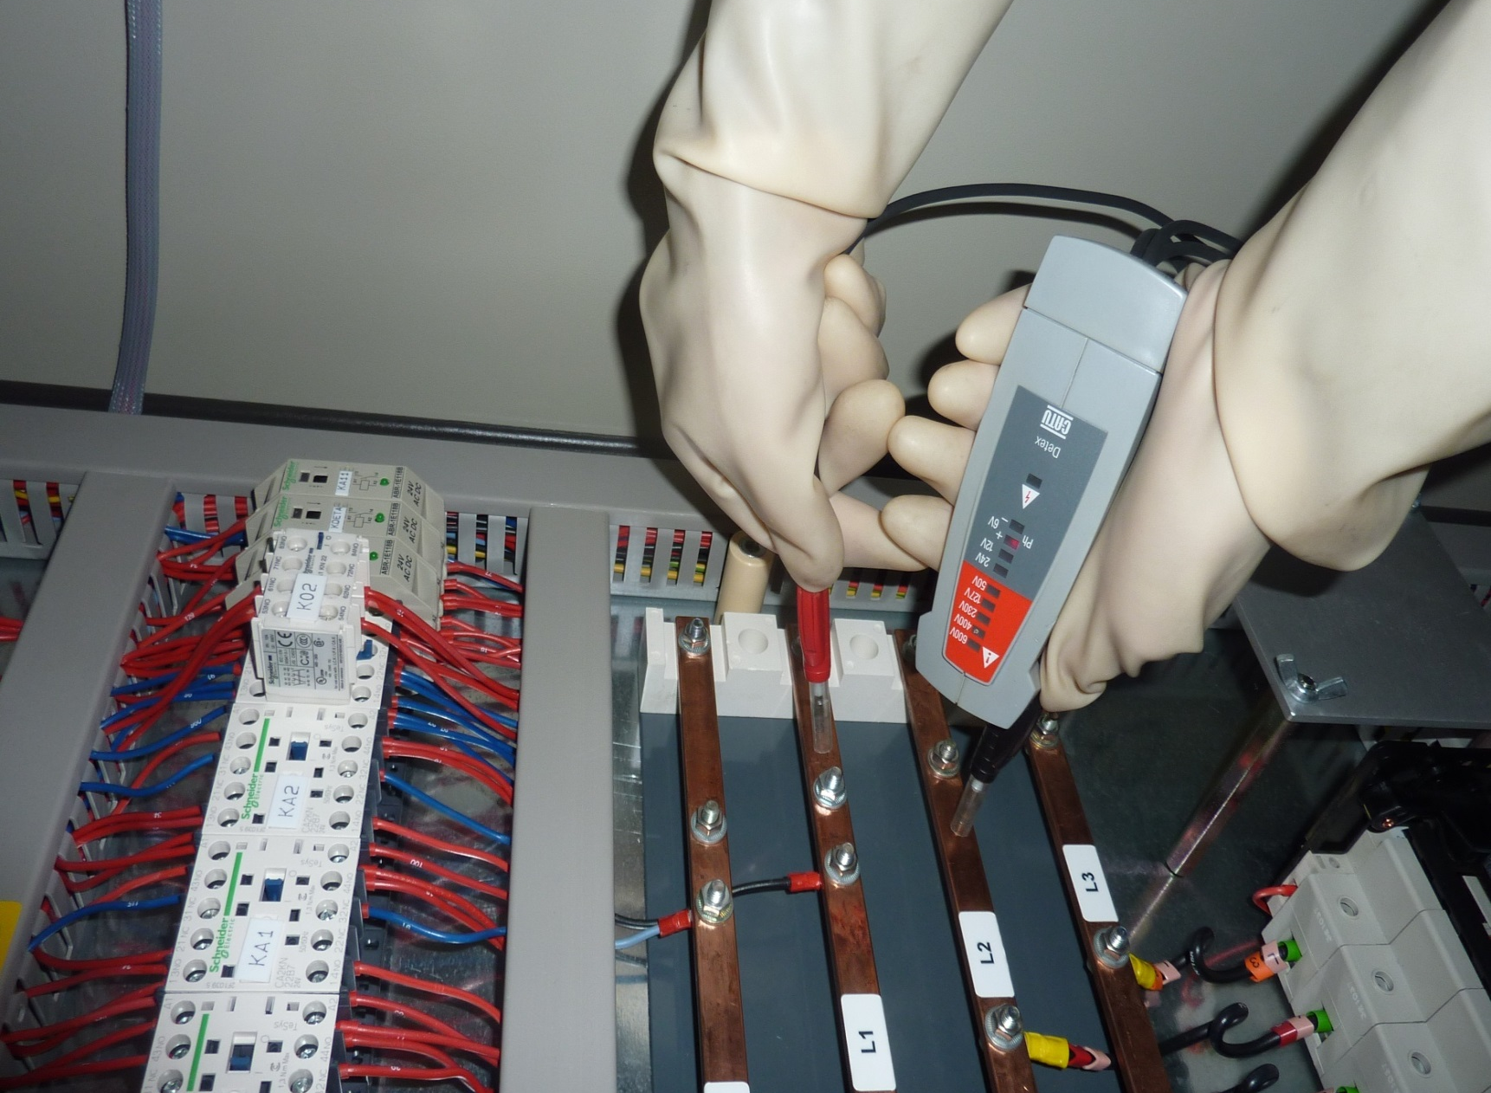
4 - Vérification d'absence de tension (VAT)
Vérifier le fonctionnement du VAT
Vérifier tous les conducteurs à l'aide exclusivement d'un VAT
Le plus près possible de la zone de travail
Vérifier son fonctionnement après utilisation
Appareil de sécurité et non pas de mesurage
Notes:
Normes pour les détecteurs basse tension NF EN 61243-3
Le VAT est un appareil spécifique :
pas de calibration
pas de fusible
circuit redondant indépendant du circuit principal
ne détecte pas les tensions induites

Slide 9
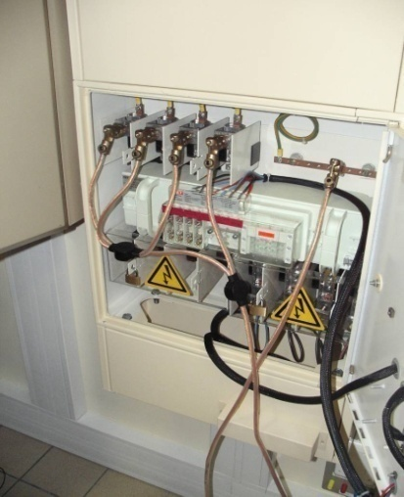
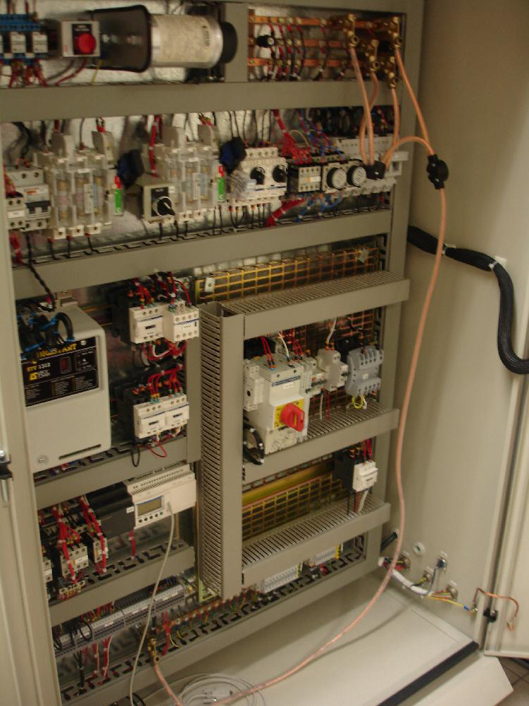
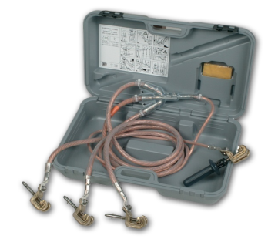
Matériel de mise à la terre et en court circuit (MALT et CC)
Immédiatement après la VAT et sur tous les conducteurs
Toujours raccorder le côté terre avant de raccorder les conducteurs
Notes:
Différents équipements portables de mise à la terre et en court-circuit

Slide 10
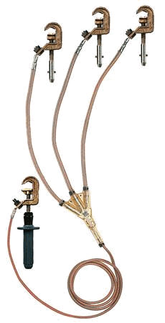
MALT / CC Particularités
En basse tension la MALT / CC peut ne pas être mise si les informations suivantes sont respectées :
Pas de risque de présence de tension provenant de la source principale
Pas de risque d’une source de remplacement (onduleur, batterie, groupe électrogène, etc.)
Pas de tension induite
Pas de présence de condensateurs
Pas de câbles d’alimentation de grande longueur

Slide 11
Organisation de la consignation
Chef d’établissement ou chargé d’exploitation demande et autorise la consignation
autorisation de travail
Chargé de consignation réalise les manœuvres Habilité BC ou HC
Prépare l’attestation de consignation
Le chargé de travaux ou (chargé de chantier)
Habilité B2 ou H2
A l’autorisation de travail, il vérifie et signe l’attestation de consignation
L’exécutant Habilité B1 ou H1
Aide le chargé de travaux dans la réalisation des opérations

Slide 12
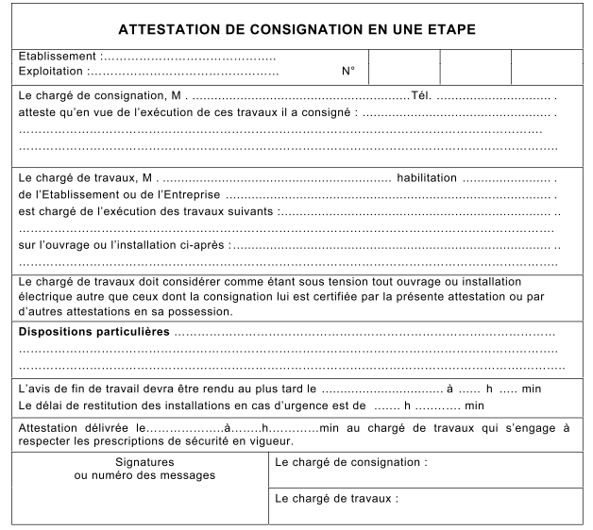
Attestation de consignation

Slide 13
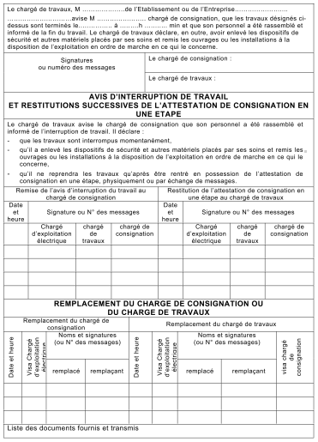
Avis de fin de travail

